Slide 1
딥러닝 자연어처리 기초
Deep Learning NLP basic
한성대학교 김태민

Slide 2
목차
- 자연어 처리 소개
- 자연어 처리의 응용 분야
- 자연어 모델 소개
- 자연어 단어 임베딩
- GPT 모델 소개
- GPT 응용
- Q&A

Slide 3
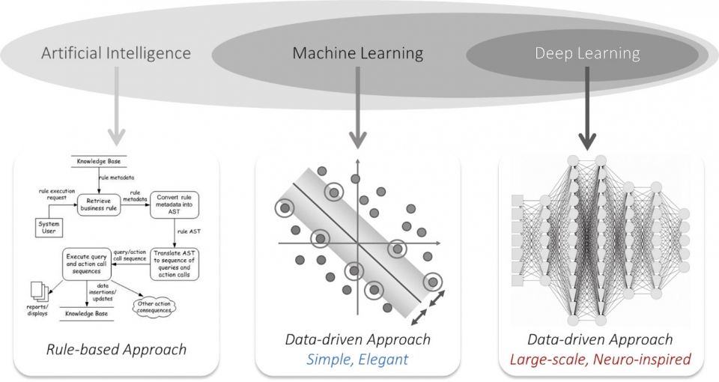
자연어 처리 소개
What is Artificial Intelligence

Slide 4
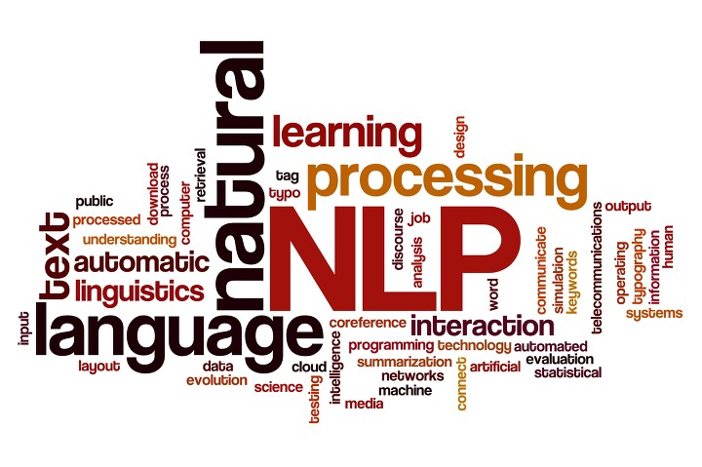
자연어 처리 소개
What is Natural Language Processing

Slide 5
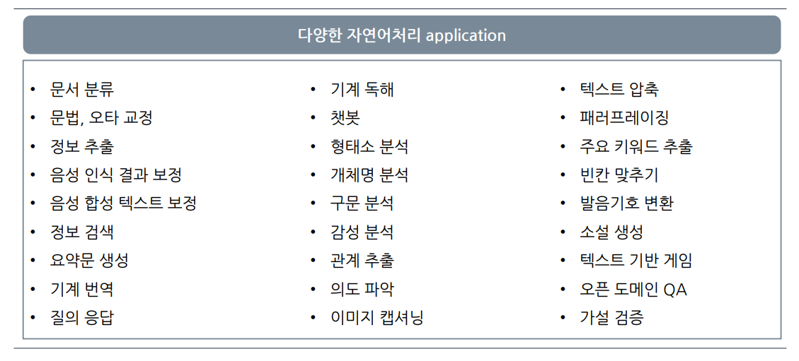
자연어 처리의 응용 분야
자연어 처리의 응용 분야

Slide 6
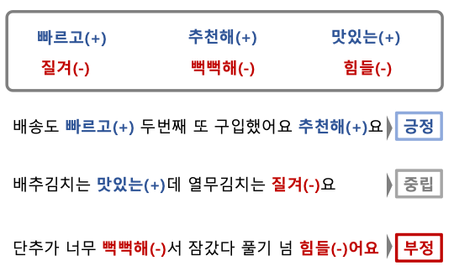
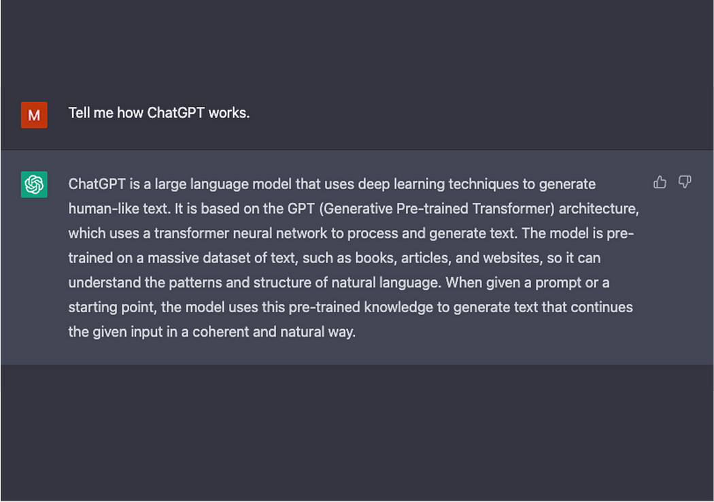
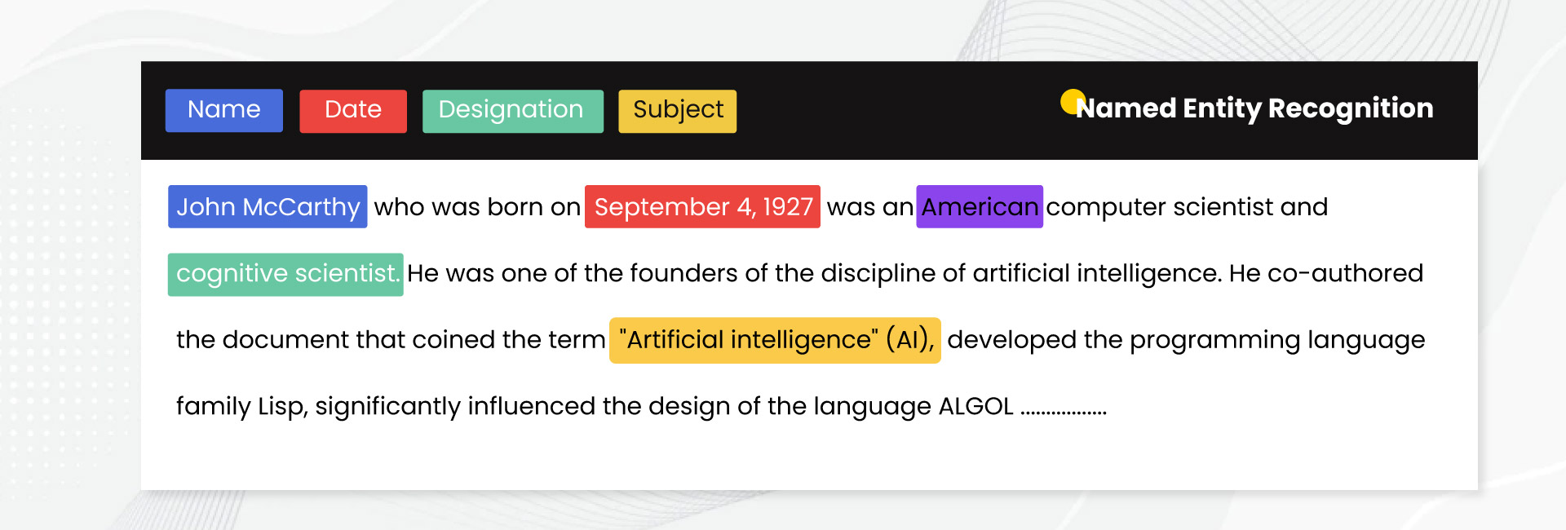
자연어 처리의 응용 분야
자연어 처리의 응용 분야

Slide 7
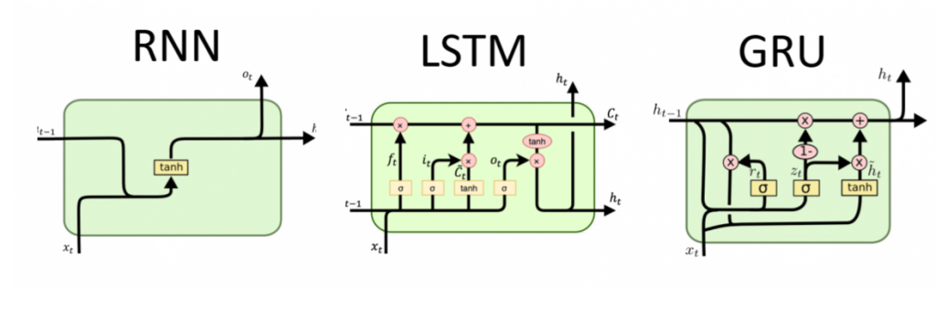
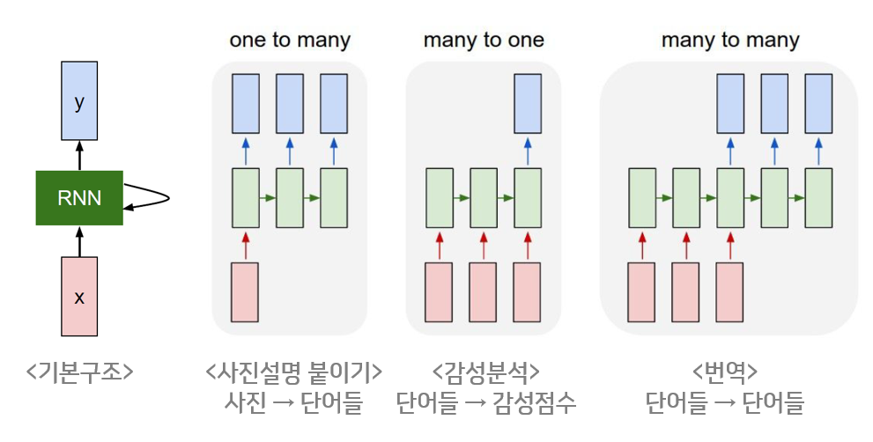
자연어 모델 소개
Sequential Model

Slide 8
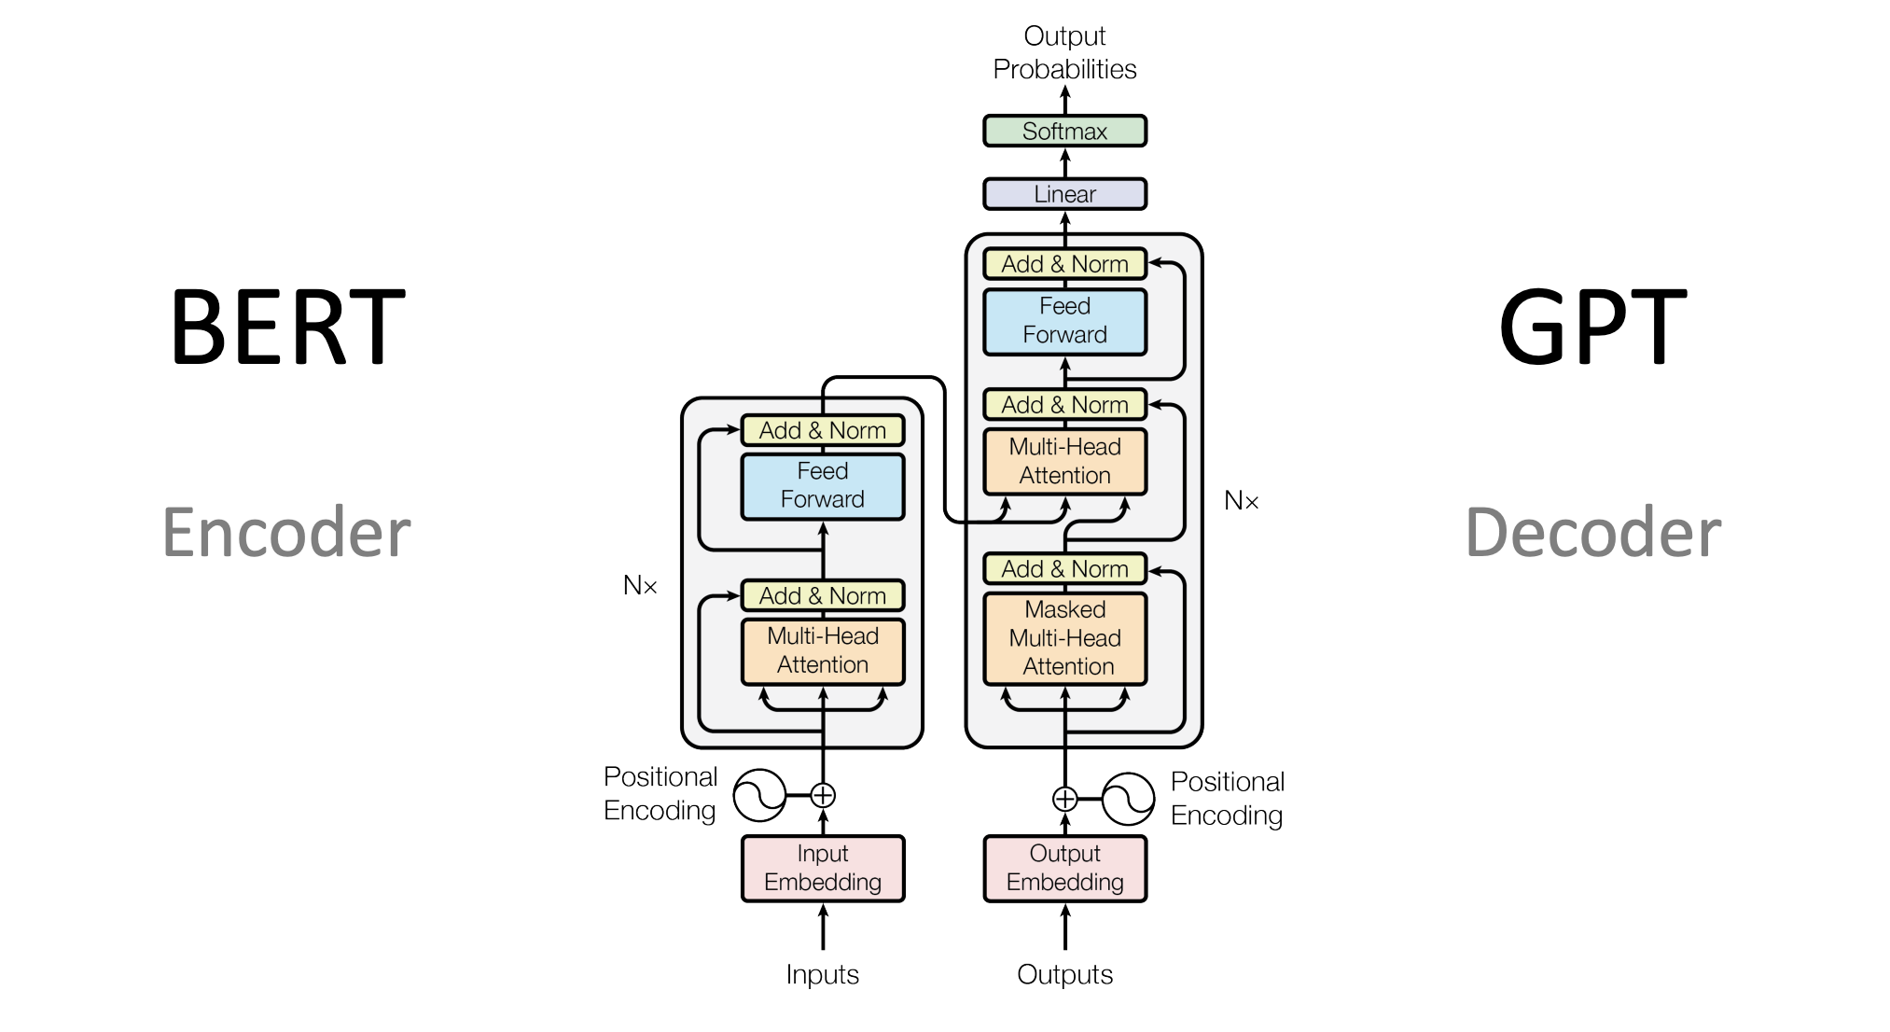
자연어 모델 소개
Transformer

Slide 9
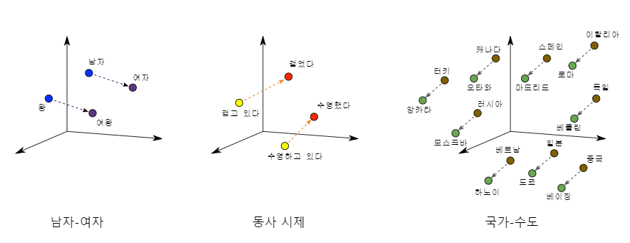
자연어 단어 임베딩
Embedding spaces

Slide 10
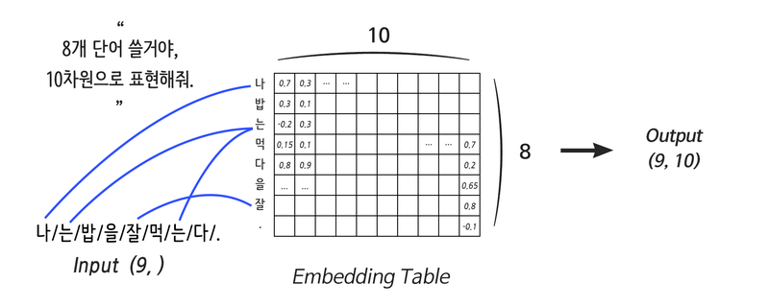
자연어 단어 임베딩
Word Embedding

Slide 11
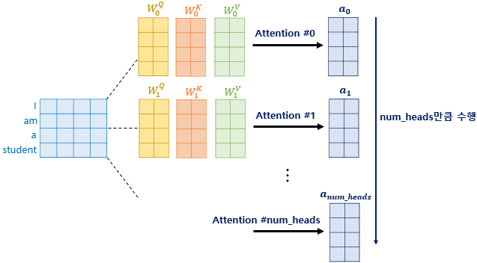
자연어 단어 임베딩
Word Embedding

Slide 12
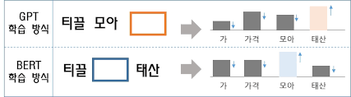
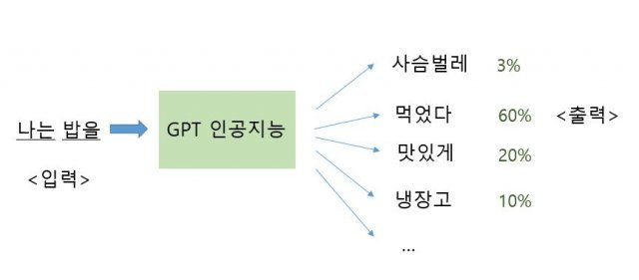
GPT 모델 소개
GPT의 학습 방법

Slide 13
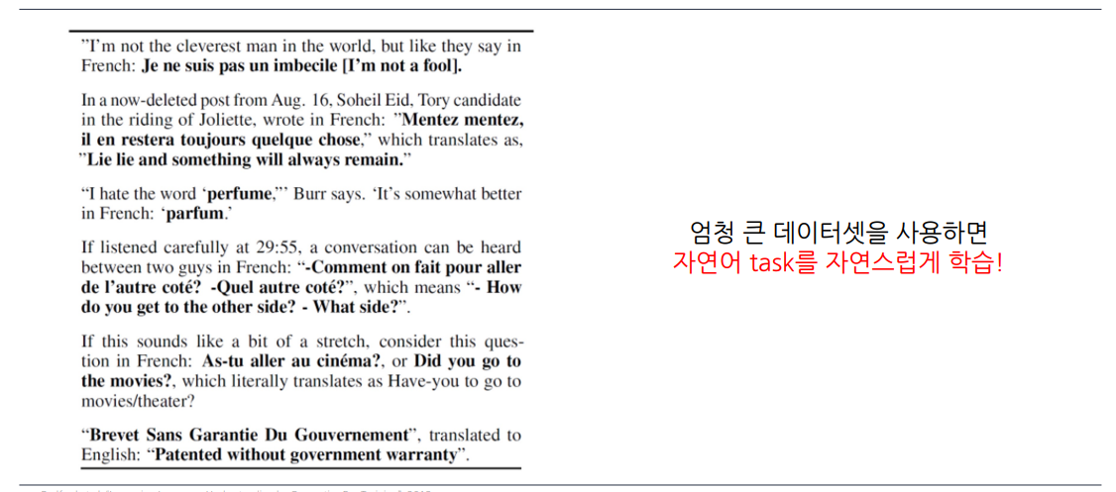
GPT 모델 소개
GPT의 학습 방법

Slide 14
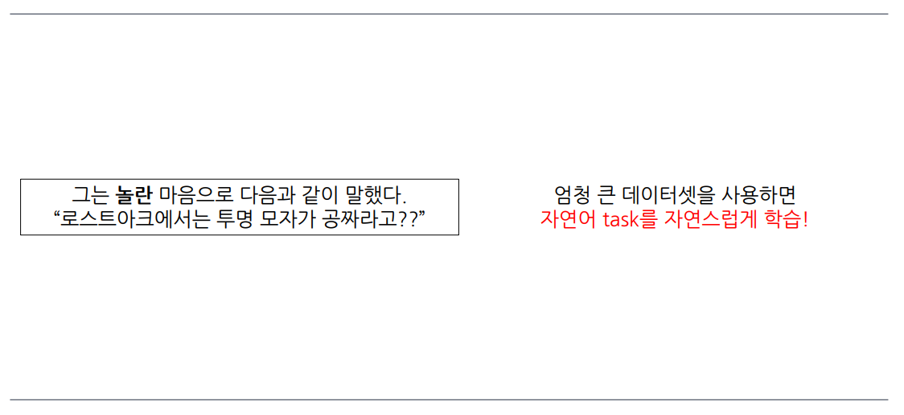
GPT 모델 소개
GPT의 학습 방법

Slide 15
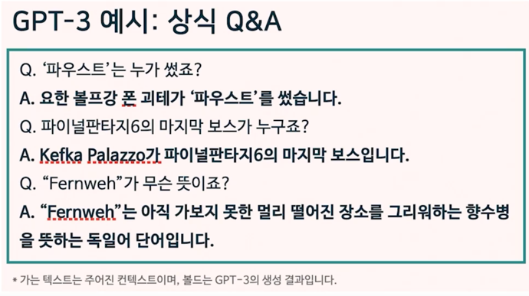
GPT 응용
GPT-3 예시 : 상식 Q&A

Slide 16
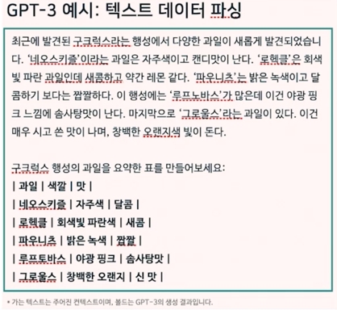
GPT 응용
GPT-3 예시 : 텍스트 데이터 파싱

Slide 17
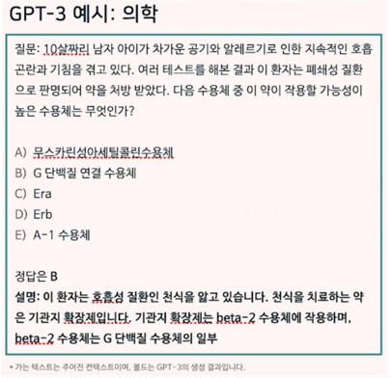
GPT 응용
GPT-3 예시 : 의학

Slide 18
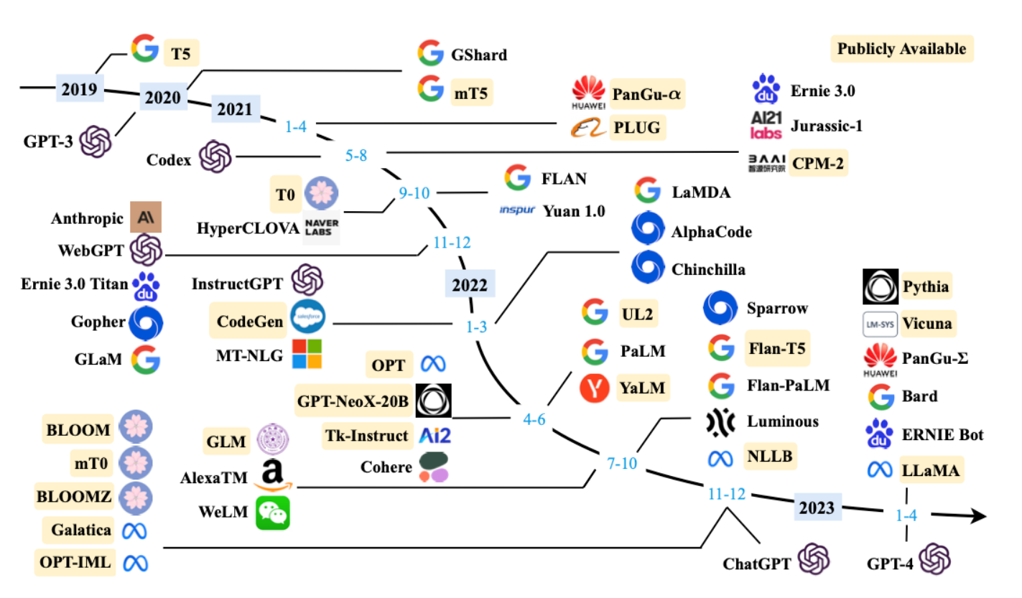
GPT 응용
대규모 LLM의 현 주소

Slide 19

Q&A

